Slide 1
RECOMMANDATIONS has tnd
Dr Anne Sophie BELLOUIN
Hdj galilée clinique breteche

Slide 2

Recommandations has
Parcours de soin TND 2018
Repérage FDR de TND 2021

Slide 3
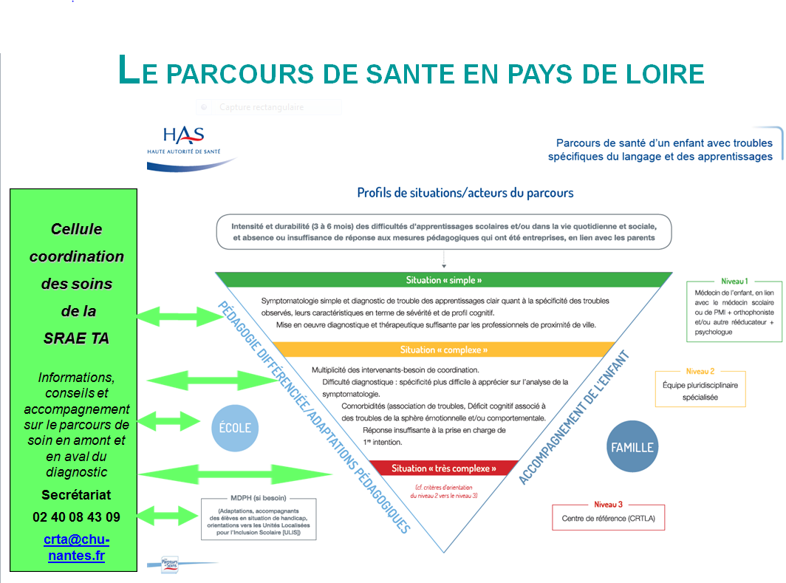

Slide 4
Parcours de soin enfant tnd
SITUATIONS SIMPLES
NIV 1
NIV 2
SITUATIONS COMPLEXES
SITUATIONS TRES COMPLEXES
NIV 3

Slide 5
Parcours de soin enfant tnd
SITUATIONS SIMPLES
NIV 1
Un champ atteint: communication, langage oral ou écrit , coordination, graphie, cognition mathématique
Bonne réponse au renforcement et aménagement pédagogiques, associés à une rééducation bien conduite
SITUATIONS COMPLEXES
SITUATIONS TRES COMPLEXES

Slide 6
Parcours de soin enfant tnd
Plusieurs champs atteints
Réponse insuffisante aux prises en charge et aménagements mis en place
SITUATIONS SIMPLES
NIV 2
SITUATIONS COMPLEXES
Besoin d’une synthèse des différentes pec, avec de priorisation et d’un suivi dans le temps
Besoin de regard multidisciplinaire, de temps d’échange pro , de coordination
SITUATIONS TRES COMPLEXES

Slide 7
Parcours de soin enfant tnd
Situations très complexes
Enfants avec pathologies intriquées et donc avec déjà un suivi CHU: prema, card , nephro , génétique, NF1,…
SITUATIONS SIMPLES
SITUATIONS COMPLEXES
SITUATIONS TRES COMPLEXES
NIV 3

Slide 8

Haut risque de TND Risque de TND
SITUATIONS MEDICALES A RISQUE DE TND
Prématurité inf 32SA
Prématurité inf 37SA + RCIU inf -2DS
Souffrance fœtale aigue avec mise en hypothermie
AVC chez le prématuré
Microcéphalie ou macrocéphalie
ATCD TND sévère premier degré
Infections congénitales symptomatiques
Cardiopathies congénitales complexes opérées
Exposition anténatale toxiques (médicaments, alcool,..)
Chirurgie majeure, prolongée et répétée
Prématurité modérée 32 SA à 37 SA
RCIU -2 DS
Malformations cérébrales
Souffrance fœtale modérée
Exposition à alcool sans signe de fœtopathie
Exposition anténatale à des médicaments psychotropes
Choc septique avec hémoculture +
Méningoencéphalite à Entérovirus
Vulnérabilité socio-économique
Vulnérabilité psycho-affective
HAS 2021: repérage des enfants à risque de TND

Slide 9
Troubles des acquisitions et des apprentissages
NIVEAU 1 :
Médecin Traitant
Médecin scolaire / PMI
Pédiatre
Paramédicaux libéraux
OSCAR
PCO 7-12
NIVEAU 2
Coordination
pédiatre spécialisé EDEN
médecin scolaire neuro pédiatre
Pédopsychiatre
NIVEAU 2
Multidisciplinaire
HDJ dont Galilée
CAMPS
CMP
CMPP
RESOPEDIA
ALECS
NIVEAU 3
CRTA, CRA, U2PEA

Slide 10
